Slide 1
翻转
课堂
第六次
G10

Slide 2
01
项目简介
目录
contents
05
对话框图
02
用例图
06
UML应用总结
03
顺序图
07
参考资料
04
状态机图
08
组内工作评分

Slide 3
01
项目简介

Slide 4
1.1
背景
我们身边都有许多钓鱼爱好者，他们热爱钓鱼、乐于分享，可这一相对小众的垂钓类爱好者总是无处分享自己的生活，或者只仅限于一个小圈子。借着互联网时代的红利，一些和钓鱼有关的交流分享app应运而生。本app围绕钓鱼爱好者打造，解决爱好者们的需求，探索发现更多生活中的乐趣，主要围绕“休闲”、“资讯”、“交友”等主题，发现垂钓点、同城结交新的朋友、查询天气和渔具店等功能，分享钓鱼视频和心得体会，放大各位“渔友”们的乐趣。随时随地彼此相约，让钓鱼不再孤单！

Slide 5
1.2
愿景与范围
针对本项目用户需要进行的钓鱼社交活动，而产生“渔乐生活APP”，将提供一个以地理信息位置为基础的社交平台，含有钓鱼地点的分享上传、通过文字、照片、视频和直播分享钓鱼经历、朋友圈社交、约钓、查询天气和渔具店、等功能，该系统将为钓鱼爱好者提供一个良好的交流平台。

Slide 6
02
用例图

Slide 7
02
用例模型
1、识别谁或什么与系统进行交互和系统应该做什么
2、验证所有的需求都是否已经捕捉到
3、作为项目计划的参考
用例图
+
用例规约（即用例描述文档）
Notes:
用例模型用于需求分析阶段，它的建立是系统开发者和用户反复讨论的结果。
用例模型的作用：
1-识别谁或什么与系统进行交互 和系统应该做什么
2-验证所有的需求都是否已经捕捉到
3-作为项目计划的参考
其实就是说明XX用户能够利用XX产品做什么事情

Slide 8
02
涉众分析
哪些人会使用这个系统？
系统需要从哪里获取数据？
系统会与哪些其他系统相关联？
系统是由谁来维护和管理的？

Slide 9
02
确定用例
参与者为什么使用该系统？
参与者是否会在该系统中增删改，访问存储数据？
参与者是否将外部的某些事件通知此系统？
系统是否会将内部的某一些事件通知参与者？

Slide 10
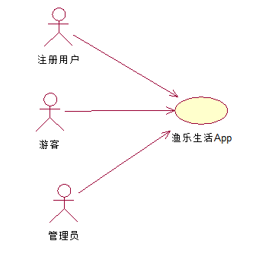
02
顶层用例图
系统的顶层用例图，根据上下文图的描述，最终归纳出来为三类用户，主要有注册用户、游客、管理员共同使用渔乐生活App。

Slide 11
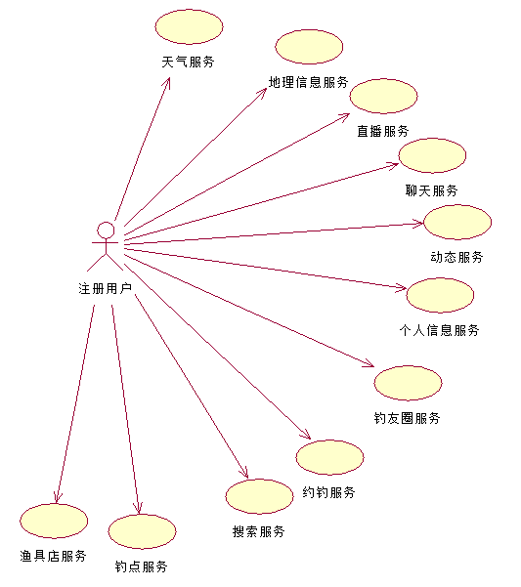
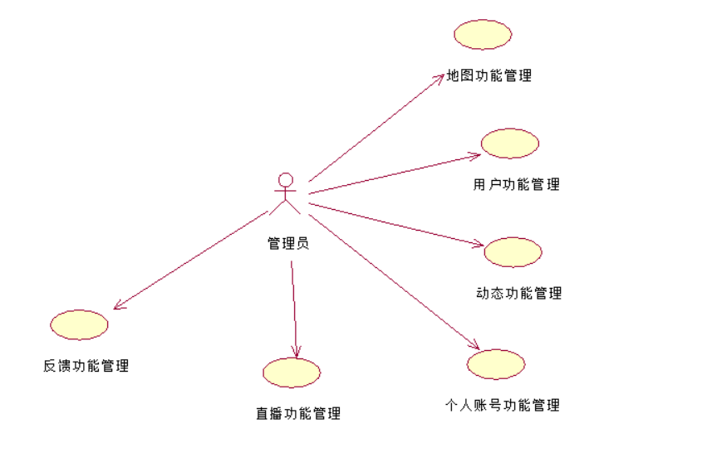
02
系统局部顶层用例图
用户顶层用例图
管理员顶层用例图

Slide 12
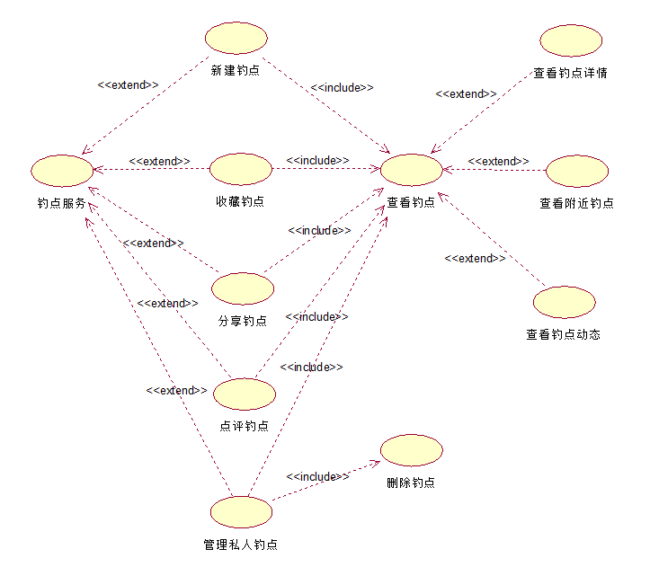
02
局部用例图
Notes:
此处展示钓点服务相关服务的用例图

Slide 13
02
用例说明
用例说明主要组成：
用例名称 简要说明 优先级
参与者 前置条件 后置条件
主事件流 输入输出 其他相关信息
Notes:
此处展示钓点服务相关服务的用例图

Slide 14
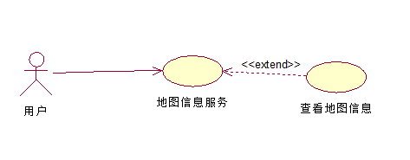
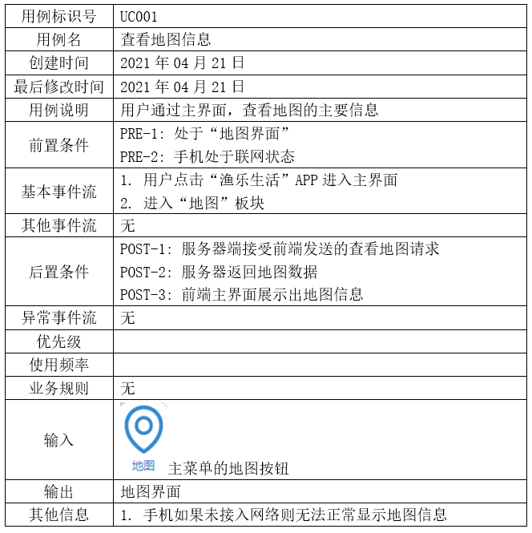
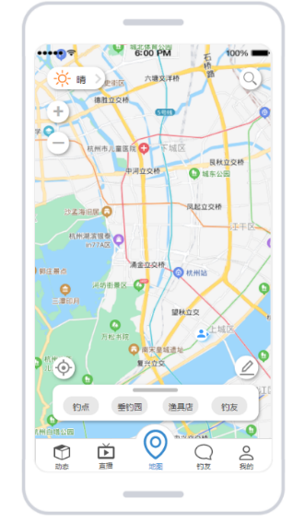
02
用例描述
用例名称：一般采用动宾形式
主要执行者
用例执行成功后可检测的系统的状态
地图信息界面

Slide 15
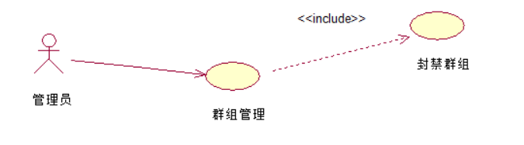
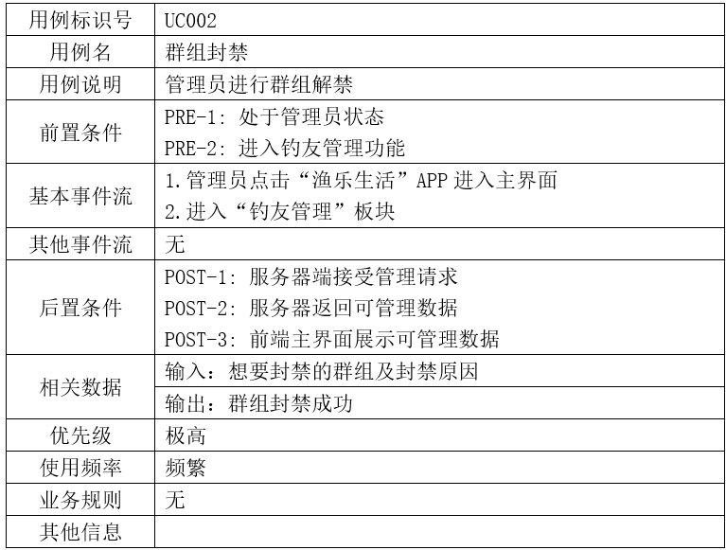
02
用例描述

Slide 16
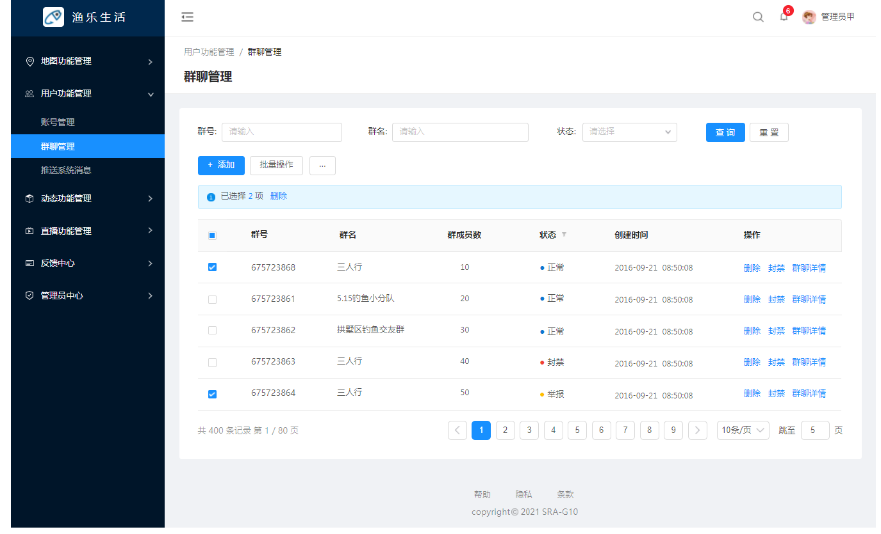
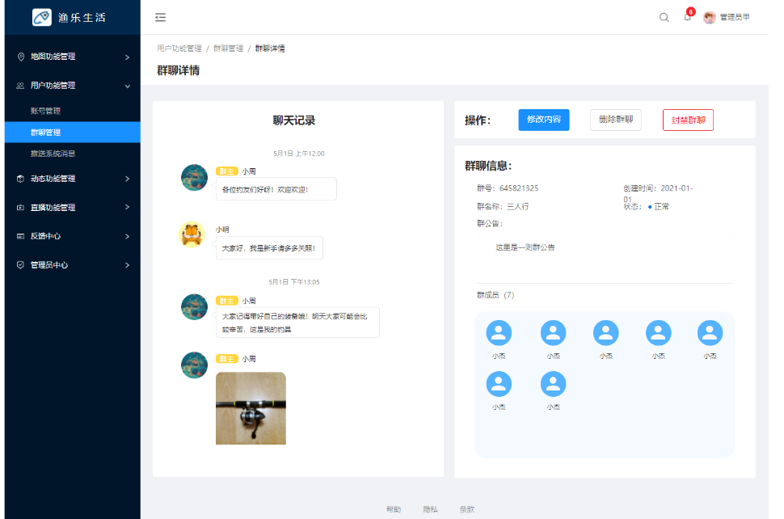
02
用例描述
管理员封禁群组相关界面

Slide 17
03
顺序图

Slide 18
3.1
顺序图概述
顺序图（sequence diagram）是强调消息时间顺序的交互图，它描述了对象之间传送消息的时间顺序，用于表示用例中的行为顺序。顺序图将交互关系表示为一个二维图。横向轴代表了在协作中各独立对象的类元角色。纵向轴是时间轴，时间沿竖线向下延伸。
顺序图中包括的建模元素主要有：角色（Actor）、对象（Object）、生命线（Lifeline）、激活（Activation）、消息（Message）等。
在UML中，消息的箭头形状代表了消息的类型。消息的类型分为同步消息，异步消息和同步且立即返回消息三种。

Slide 19
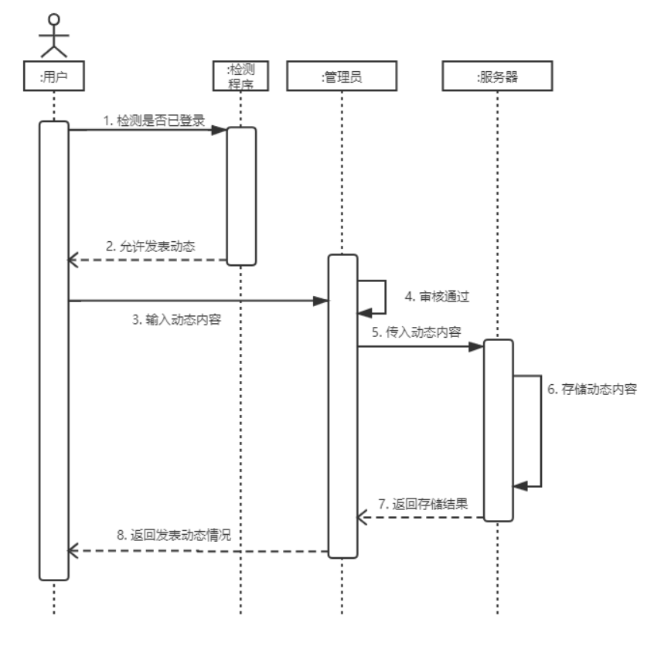
3.2
顺序图应用
为了描述清楚渔乐生活APP相关功能模块的交互，我们绘制了以下顺序图
发布动态：用户在发布动态时，首先系统会检测是否已登录，检测通过则允许发表动态；用户动态在正式发布前经过管理员审核通过后，会在服务器中存储动态内容，最后返回给用户发表动态情况。

Slide 20
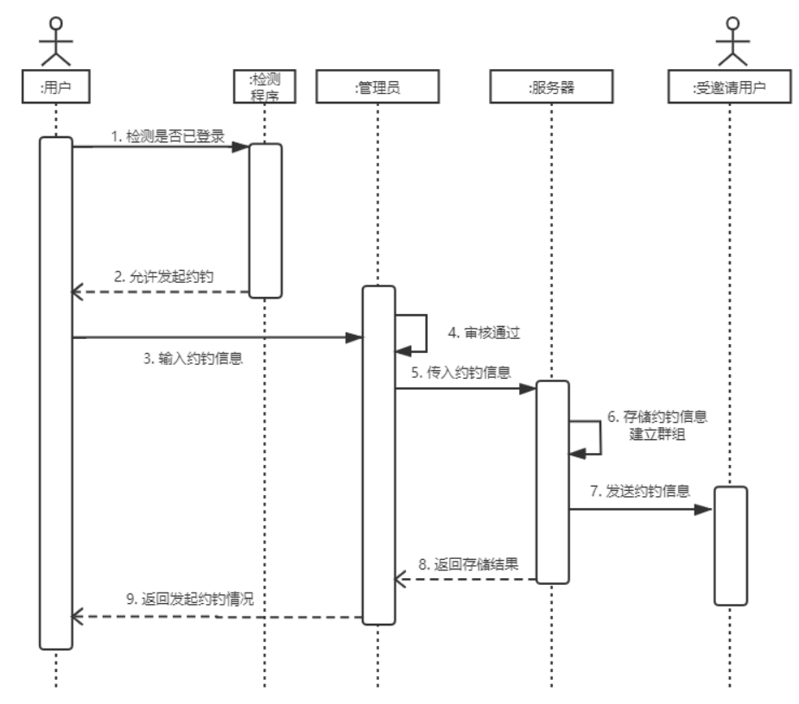
3.2
顺序图应用
发起约钓：用户在发起约钓时，首先系统会检测是否已登录，检测通过则允许发起约钓；约钓信息在正式发布前经过管理员审核通过后，服务器会存储约钓信息，并建立群组，发送请求给受邀用户，最后将结果返回给创建用户。

Slide 21
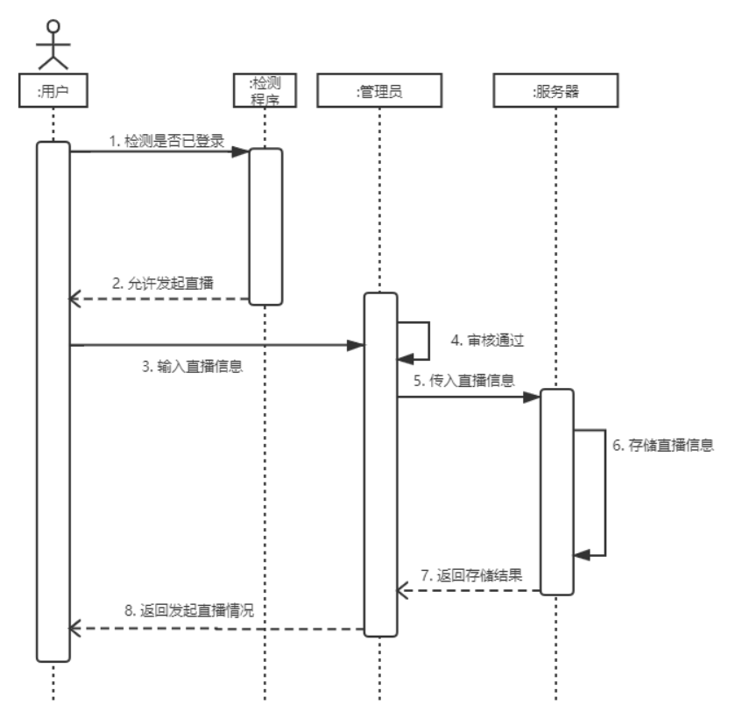
3.2
顺序图应用
发起直播：用户在发起直播时，首先系统会检测是否已登录，检测通过则允许发起直播；直播基本信息经过管理员审核通过后，服务器会存储直播信息，最后成功发起直播。

Slide 22
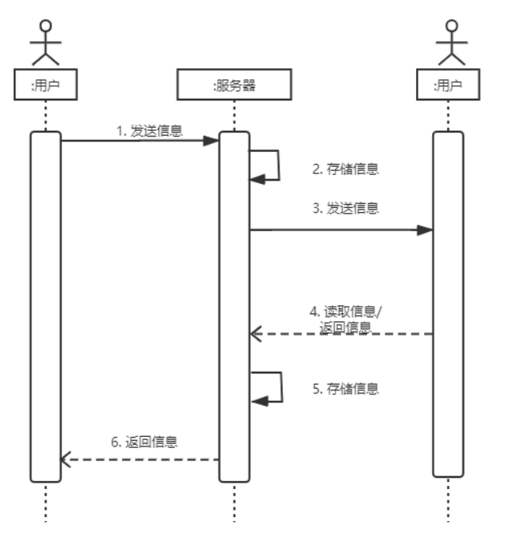
3.2
顺序图应用
聊天：A用户向B用户发送消息时，服务器首先存储信息，然后将信息发送给B用户，B用户读取并回复后，服务器再次存储信息，最后将信息返回给A用户，完成一次聊天。

Slide 23
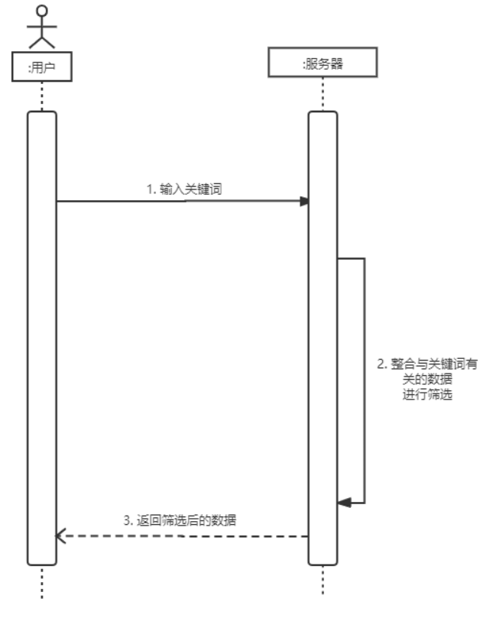
3.2
顺序图应用
搜索：用户输入关键字，服务器对关键字进行筛选，最后返回给用户筛选后的数据

Slide 24
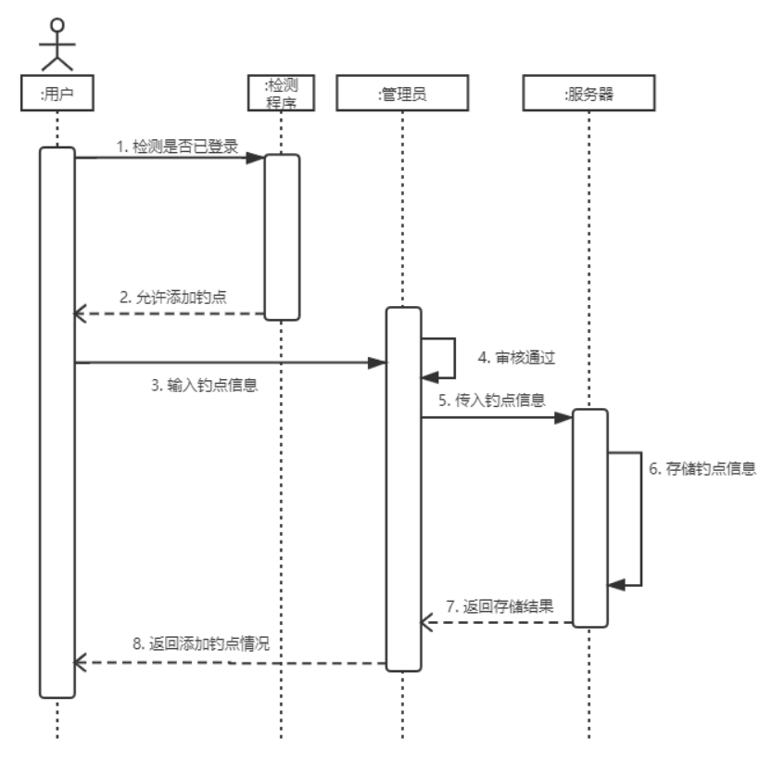
3.2
顺序图应用
添加钓点：用户在添加钓点时，首先系统会检测是否已登录，检测通过则允许添加；钓点信息在正式发布前经过管理员审核通过后，会在服务器中存储钓点信息，最后返回给用户添加钓点情况。

Slide 25
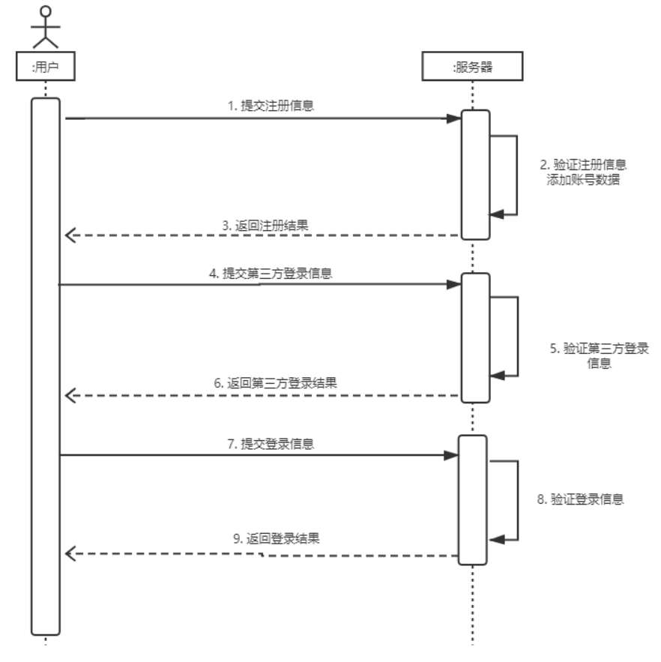
3.2
顺序图应用
注册：用户提交注册信息，服务器验证注册信息，添加账号数据，最后返回注册结果。
登录/第三方登录：用户提交登录/第三方登录信息，服务器验证登录信息，返回登录结果

Slide 26

3
Q&A
Q&A
Q1:如果需要对淘宝购物进行顺序图设计，那么应该如何定义消息类型？
应定义为异步消息。
消息的类型分为同步消息，异步消息和同步且立即返回消息三种。
在网上购物时下单后，并不需要商家立即做出回应，仍然可以进行下一次的购物，即不需要等待返回信息而继续下一次的操作。

Slide 27
04
状态机图

Slide 28
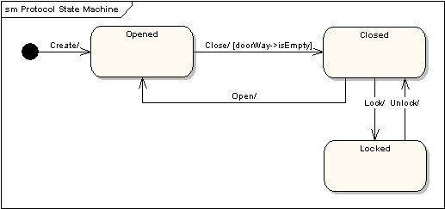
04
状态机图
状态机图是一种行为，它指定对象在其生命周期中响应事件所经历的状态序列。状态机用于指定必须响应异步刺激或其当前行为取决于其过去的对象的行为。状态机用于模拟对象，用例甚至整个系统的行为，尤其是反应系统，它们必须响应来自系统外部的参与者的信号。
图4.1 门的状态机图

Slide 29
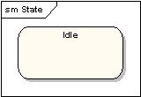
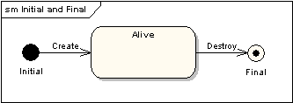
04
状态机图
状态被表示为圆角矩形，状态名写在里面。
初始状态表示为实心黑圆环，可以标注名称。结束状态表示为中心带黑点圆环，也可以被标注名称。
图4.2 状态
图4.3 起始和结束状态

Slide 30
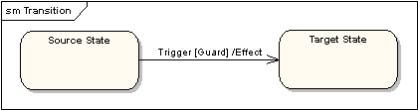
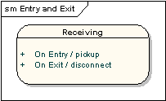
04
状态机图
如果目标状态有多个转移到达，并且每一个转移都有相同的效果与它相关联，那最好将该效果与目标状态相关联，而不与转移相关联。你可以通过为这个状态定义初始动作来实现。可以定义发生在事件上的动作或一直发生的动作。每一种类型的动作是可以定义任意数量的。
一个状态到下一个状态的转移表示为带箭头实线。转移可以有一个"Trigger"触发器，一个"Guard"监护条件和一个"effect"效果。
图4.4 转移
图4.5 状态活动

Slide 31
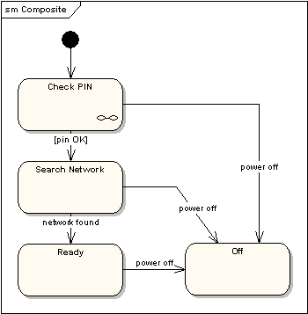
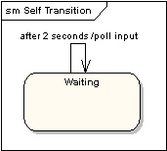
04
状态机图
一个状态机图可以有子状态机图。这种情况称为复合状态。
一个状态可能有一个返回到自身的转移。这种情况称为自转移。
图4.6 自转移
图4.7 复合状态

Slide 32
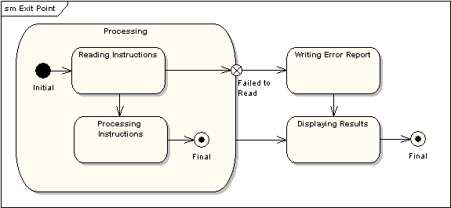
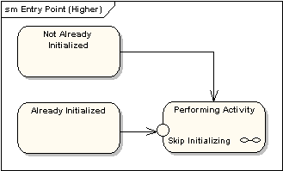
04
状态机图
有时，你不想在正常的初始状态进入子状态机。例如下面的子状态机，它通常从"初始化"状态开始，但是如果因为某些原因，它不必执行初始化，可能靠转移到指定的入口点来从 "Ready" 状态开始。
有与入口点相类似的方式，它可能也指定可选择的出口点。下图给出了主处理状态执行后，所执行状态的去向将取决于该状态转移时所使用的路径。
图4.8 入口点示例图
图4.9 出口点示例图

Slide 33
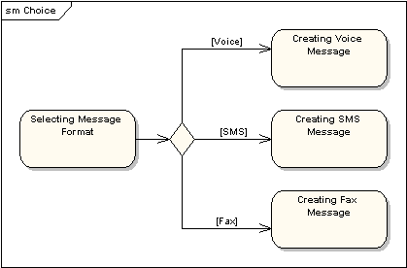
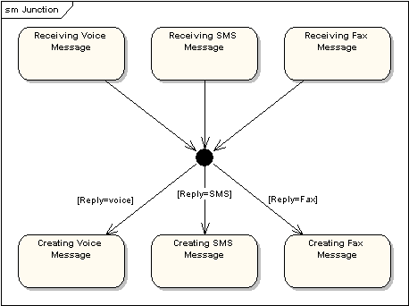
04
状态机图
选择伪状态显示为菱形，有一个转移输入，两个或多个输出。下图显示不管到达哪一个状态，经过选择伪状态后的去向，取决于在伪状态中执行时所选择的消息格式。
连接伪状态用来将多个状态转移链接在一起。一个单独的连接伪状态可以有一个或多个输入和一个或多个输出，监护可能应用于每一个转移，连接是没有语义的。
图4.10 选择伪状态
图4.11 连接伪状态

Slide 34
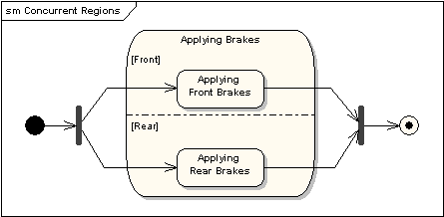
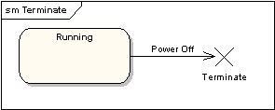
04
状态机图
一个状态可以被分成几个不同的区，包含同时存在和执行的子状态。下面的例子显示状态 "Applying Brakes"， "front brake"和"rear brakes" 将同时独立运作。
进入终止伪状态是指状态机生命线已经终止。终止伪状态表示为叉号。
图4.12 终止伪状态
图4.13 并发区

Slide 35
04
状态机图
Q&A
Q:初始状态和结束状态表现为什么形状？
Q:终止伪状态表现为什么符号？

Slide 36
05
对话图

Slide 37
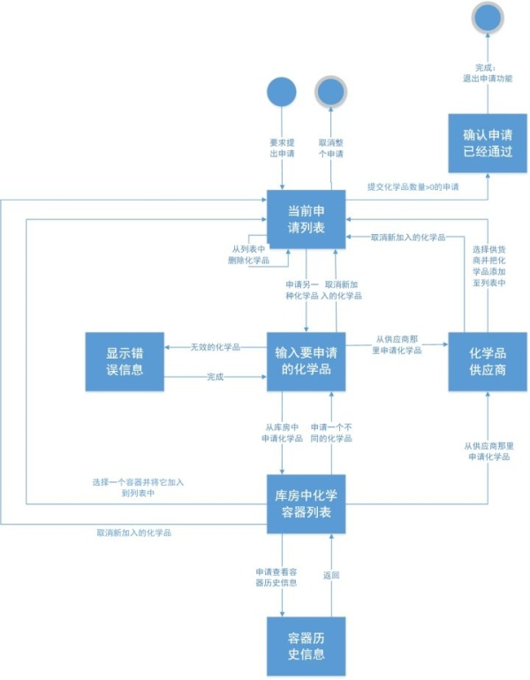
05
对话图
对话图（dialog map）在较高的抽象层次上对用户界面设计进行表述。它表达了系统中的对话元素及其之间的导航连接，但没有描述详细的界面设计。可以把用户界面看作是一系列状态转换。在任意给定的某个时刻，只有一个对话元素可以接收用户的输入。基于用户在活动输入区域的某个动作，他可以被导航到其他的某些对话元素。
图5.1 某化学品跟踪系统部分对话图

Slide 38
05
对话图
对话图使我们可以在理解需求的基础上研究假设中的用户交互概念。用户和开发人员可以通过研究对话图，一起想象用户为了完成某个任务而与系统交互的普通场景。
对话图捕获的是基本的用户-系统交互和任务流，没有让团队纠缠于界面布局的细节。用户能够跟踪对话图来发现被遗漏的、不正确的或者不必要的导航，从而发现被遗漏的、不正确的或者不必要的需求。需求分析阶段产生的抽象的概念性对话图可以用来指导用户界面的细节设计。

Slide 39
05
对话图
就像在普通的状态转换图里那样，对话图用一个状态来表示每个对话元素，用一个转换来表示每个允许的导航选项。导致用户导航行为的动机条件以文本标签的形式显示在转换箭头旁。
对话图与流图看起来相似，但是两者的用途不同。流图会明确显示处理步骤和分支点，但又不是对一个用户界面的显示。相反，对话图不会显示与转换箭头一起发生的处理，这些箭头用来连接对话元素。分支条件不会显示在对话流图上，要显示的屏幕界面在对话图上以一个矩形来表示。
开始
退出
转换
状态
图5.2 对话图图例

Slide 40
06
UML应用总结

Slide 41
06
UML应用总结
总结
本次我们采用了UML的方式贯穿了整个项目，绘制了用例图、顺序图、状态机图、对话框图等。
在认识到软件工程思想对于一个项目的重要性的同时，也感受到了UML对于一个项目的不可或缺性。我们可以用用例图来表达需求分析的结果；通过UML中的活动图，可以帮助我们进行用户业务流程建模，帮助我们站在用户的视角上进行业务分析；可以用类图来建立系统的静态结构模型，用顺序图来建立系统的动态交互模型；状态图用于对具有事件驱动的特性的动态行为建模；可以用构件图来显示代码本身的逻辑结构，用部署图显示系统运行时刻的结构。

Slide 42
06
UML应用总结
总结
UML它有简单、统一的特点，且能表达软件设计中的动态和静态信息。UML统一了各种方法对不同类型的系统、不同开发阶段以及不同内部概念的不同观点，从而有效的消除了各种建模语言之间不必要的差异。它的建模能力比其它面向对象建模方法更强。它不仅适合于一般系统的开发，而且对并行、分布式系统的建模尤为适宜。UML使硬件组件和软件组件之间将会有更大的透明度。便携性和综合效率将会增加。
总之，UML是十分好用的统一建模语言，我们在其中受益匪浅。

Slide 43
07
参考资料

Slide 44
05
参考资料
[1]《UML2 基础、建模与设计教程》
作者：杨弘平、吕海华、李波、史江萍、代钦 著作
出版社: 清华大学出版社
ISBN编号: 9787302404491
[2]老樊Lu码.UML建模详解——九种常用架构图[EB/OL].https://blog.csdn.net/fanyun_01/article/details/52172308,2016-08-11.
[3]五维思考.UML总结[EB/OL].https://www.cnblogs.com/zhaoshujie/p/11076993.html,2019-06-24.

Slide 45
08
组内工作评分

Slide 46

08
组员分工及评价
任务分配，统筹进度（80）
PPT制作、资料查找（90）
PPT制作，资料查找（86）
朱邦杰
刘哲
牛旷野
作为组长尽职地完成了文档审核，文档编写，任务分配，绩效评定等工作
参与ppt的审核和编写，尽职完善的完成了工作
负责ppt制作，绘制图表等工作，积极及时完成任务

Slide 47
08
组员分工及评价
PPT制作、文档编写（87）
PPT制作、资料查找（88）
童峻涛
徐任
参与ppt制作，图表绘制等工作，积极完成任务并且主动配合项目小组的前进
参与ppt制作，图表绘制等工作，积极完成任务。
小组成员参与积极性较高，态度认真，按时完成自己的任务。但默契还需要磨合，相信接下来会完成得更好。

Slide 48
Thanks
G10
2021.06.06

